Slide 1
PROFORMA Y POA 2022

Slide 2
Antecedentes
Con Oficio EPMTPQ-GG-2021-0650-O, de 24 de septiembre, se remite la planificación 2022 a la Secretaría de Movilidad la misma que ascendió a USD 90.651.828,94, además se informó que la proyección de ingresos propios para el año 2022 considera la tarifa integral del pasaje a US$ 0,35 y en el caso de la tarifa reducida a US$ 0,17.
Con Oficio Nro. SM-2021-2425, de 05 de octubre de 2021, la Secretaría de movilidad remite el techo presupuestario con recursos municipales, en el cual le correspondía a la EPMTPQ, el valor de USD 41´685.717,41, el que respondía a la reducción de USD 7´000.000,00 al producto Implementar unidades de transporte masivo de pasajeros con tecnología eléctrica
Con Oficio Nro. SM-2021-2511, de 15 de octubre de 2021, la Secretaría de movilidad solicita un nuevo ajuste con recursos municipales, en el cual se detalla que le corresponde a la EPMTPQ, el valor de USD 40´154.553,27, lo que representó una nueva disminución de USD 1´531.164,14.
Con Oficio Nro. EPMTPQ-GG-2021-0680-O, la EPMTPQ remite el POA ajustado al techo presupuestario informado detallando que se generó un ejercicio de priorización enfocado a reducir al mínimo los gastos empresariales, y tomando como criterio la programación de los procesos que pueden ser desarrollados en el segundo semestre 2022.
Una vez socializado el Plan de Gobierno 2021 - 2023; así como del análisis de alineación estratégica al PMDyOT 2021 – 2033, y con base a la necesidad de renovación de flota con tecnología eléctrica por cumplimiento de vida útil y para mejorar la calidad del servicio, se procedió a realizar una nueva priorización interna sin modificar los techos presupuestarios, para incluir la adquisición de 10 unidades trolebús eléctricas que aprovechan la infraestructura operativa con la que cuenta la Empresa.

Slide 3
Alineación Estratégica
Agenda de Desarrollo Sostenible
Plan Estratégico Institucional
11.Ciudades y Comunidades Sostenibles
Meta
Proporcionar acceso a sistemas de transporte seguros, asequibles, accesibles y sostenibles
Servicio de calidad basada en una amplia cobertura, integración multimodal eficiente, tecnología de vanguardia
Por un Quito Conectado
Plan Nacional de Desarrollo
Plan de Gobierno
Proteger a las familias, garantizar sus derechos y servicios, erradicar la pobreza y promover la inclusión social
Lineamiento Territorial
Impulsar modelos de Transporte Público masivos de calidad y eficiencia energética
Eje Territorial – Movilidad Eficiente
Acciones Prioritarias
Estructuración del Sistema Integrado de Recaudo
PMDyOT
Brindar Opciones de Movilidad y Conectividad confiables, de calidad, eficientes y seguras.
Estrategia Operativa
Renovar Paulatinamente la flota de transporte público

Slide 4
Proyección de Ingresos
ITEM | GRUPO DE INGRESOS | VALOR
13 | TASAS Y CONTRIBUCIONES | 88.200,00
14 | VENTA DE BIENES Y SERVICIOS | 37.981.889,34
17 | RENTAS DE INVERSIONES Y MULTAS | 1.076.802,11
19 | OTROS INGRESOS | 455.858,93
28 | TRANSFERENCIAS Y DONACIONES DE CAPITAL DE INVERSIÓN | 40.154.553,27
37 | SALDOS DISPONIBLES | 1.519.673,90
38 | CUENTAS PENDIENTES POR COBRAR | 843.687,25
 | TOTAL INGRESOS | 82.120.664,80

Slide 5
Proyección demanda
Al comparar el periodo 2021 con la proyección 2022 se espera un crecimiento del 31% pero esto depende de dos grandes elementos como son las restricciones de movilidad y la acogida de la actualización de la tarifa.

Slide 6
POA 2022
 | Fuente de financiamiento
Proyecto | MUNICIPALES | PROPIOS | Total general
GESTION ADMINISTRATIVA |  | 3.068.342,63 | 3.068.342,63
GESTION DEL TALENTO HUMANO |  | 29.088.137,91 | 29.088.137,91
OPERACIÓN DE LOS CORREDORESDEL SISTEMA METROPOLITANO DE TRANSPORTE PÚBLICO | 30.994.981,08 | 9.809.630,99 | 40.804.612,07
MODERNIZACIÓN DEL SISTEMA DE TRANSPORTE PÚBLICO METROPOLITANO DE PASAJEROS | 9.159.572,20 |  | 9.159.572,20
Total general | 40.154.553,28 | 41.966.111,53 | 82.120.664,81
Funete | Codificado | Participación
MUNICIPALES | 40.154.553,28 | 48,90%
PROPIOS | 41.966.111,53 | 51,10%
Total general | 82.120.664,81 | 100%

Slide 7
Comparativa Histórica
Se ha tomado como análisis comparativo el año 2019, debido a que los años 2020 - 2021, constituyen años atípicos, como consecuencia de la Pandemia COVID-19.
El techo presupuestario para el año 2022, representa el 92,69% del presupuesto codificado del año 2019.

Slide 8
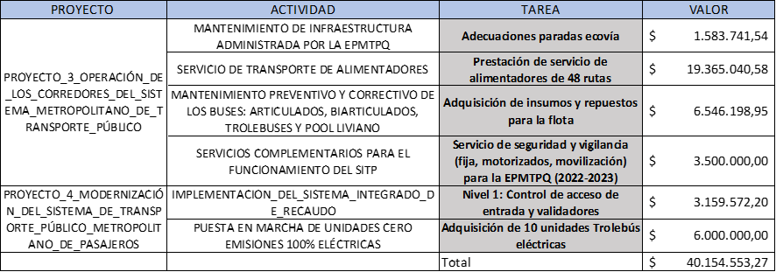
Detalle asignación Municipal

Slide 9
Detalle asignación Municipal
Adquisición de Insumos y repuestos para la flota
Adecuaciones paradas Ecovía
Las unidades de la flota deben contar con un correcto mantenimiento para colocarles a disposición de la operación del sistema que cubre el corredor trolebús y Ecovía, dentro de los procesos más relevantes contamos con la Adquisición repuestos Volvo, Adquisición de repuestos mercedes Benz O-500, Servicio de reencauche, Adquisición de repuestos de compresor y compresores para flotas, Servicio de reparación de transmisiones automáticas ZF.
En lo que respecta al mantenimiento de infraestructura administrada por la EPMTPQ, se ha planificado la adecuación en las paradas Ecovía, puesto que, ya tienen 20 años en funcionamiento sin mantenimiento correctivo, por lo que se debe construir una plataforma de 20cm de altura en el andén para salvar el desnivel existente que actualmente representa un peligro para usuarios y funcionarios. Además, construir un nuevo envolvente, cabinas e instalaciones.
ESTADO DE LA FLOTA
TIPO DE FLOTA | OPERATIVA | EN MANTENIMIENTO | NO OPERATIVA EN PROCESO DE RECUPERACION
TROLEBUSES | 36 | 12 | 20
VOLVO B10M | 18 | 1 | 4
VOLVO B12M | 66 | 6 | 8
MERCEDES MBO500 | 22 | 4 | 14
VOLVO B340M ( BIART) | 65 | 5 | 10
VOLKSWAGEN TIPO | 3 | 1
TOTAL | 210 | 29 | 56

Slide 10
Detalle asignación Municipal
Servicio de alimentación 48 rutas
Debido a la pandemia la EPMTPQ, ha realizado el cambio de la operación en el sistema de alimentación adaptando a las necesidades de la demanda, tanto en su flota como en el horario de operación.
Periodo |  | Flota | KM mes | Km Anual
2019 enero | 2020 agosto | 348 | 1.895.821,00 | 22.749.978,00
2020 septiembre | 2021 septiembre | 283 | 1.457.000,00 | 17.484.000,00
2021 octubre | actualidad | 301 | 1.574.440,00 | 18.893.280,00
El presupuesto para el año 2022, se ha realizado para los 11 meses de enero a noviembre, con una flota de 301 unidades
En el marco de lo dispuesto en la Resolución SM-2021-128 que establece las condiciones para el proceso transitorio previo a la integración del SITP-DMQ, la Secretaría de Movilidad remitirá a la EPMTPQ el listado de las operadoras que se encuentran habilitadas para prestar el servicio de alimentación, señalando las Operadoras ganadoras de los Concursos Públicos y otras, con su respectiva flota, con la finalidad de verificar la disponibilidad de unidades de manera que no se afecte al cumplimiento de los parámetros operacionales y la calidad del servicio en las rutas que tengan asignadas dentro del subsistema convencional. Adicionalmente, se solicitó el modelo matemático para el cálculo del Equilibrio Financiero.
La determinación por parte de la Secretaría de Movilidad podría modificar los valores calculados para el servicio de alimentadores.

Slide 11
Detalle asignación Municipal
Servicio de seguridad y vigilancia
Se requiere contratar el SERVICIO DE SEGURIDAD Y VIGILANCIA (MÓVIL Y FIJA) para la EPMTPQ, cuyo alcance permita la protección, control, vigilancia, resguardo del personal, usuarios, unidades, terminales, andenes, corredores, bóvedas, talleres e instalaciones administrativas para todos los corredores que administra la EPMTPQ, durante los 365 días, contados desde la suscripción del contrato.

Slide 12
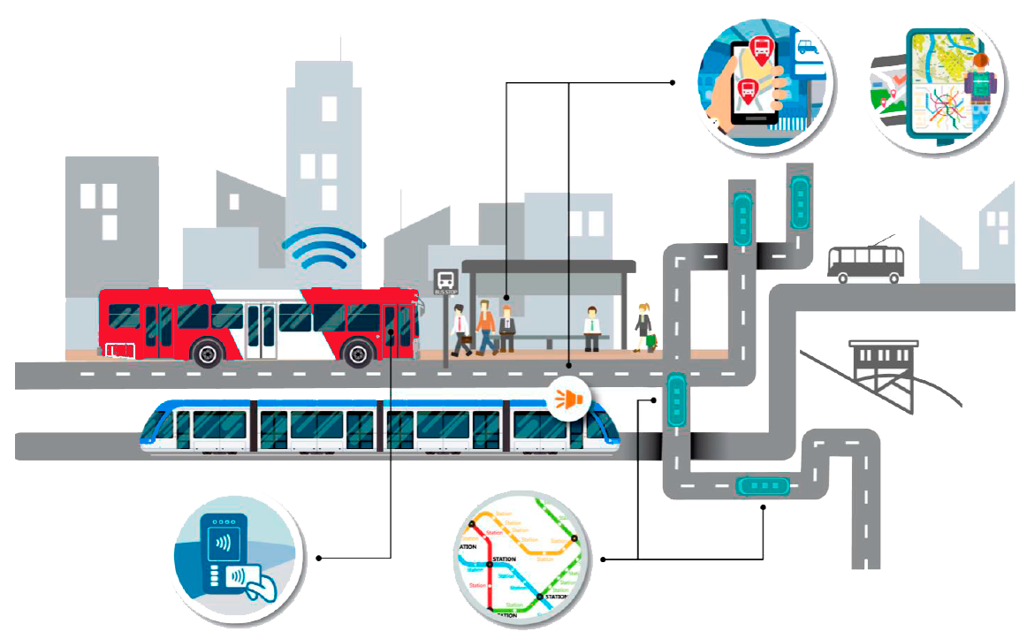
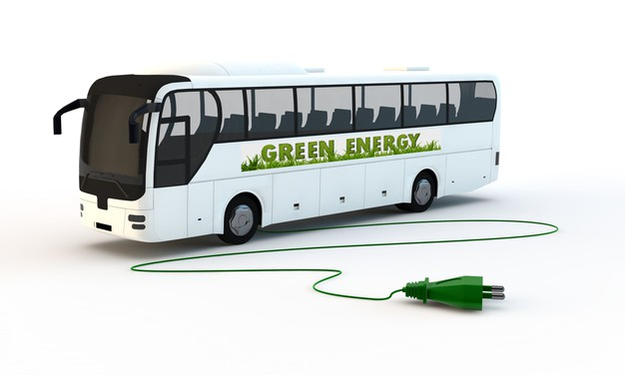
Detalle asignación Municipal
Proyecto “Modernización del Sistema de Transporte Público Metropolitano de Pasajeros”, como un proyecto plurianual, que tiene por objetivo incrementar el nivel de eficiencia con la modernización en la prestación del servicio, enfocado a mejorar la calidad de vida de los ciudadanos, con la implementación del Sistema Integral de Recaudo, y unidades de transporte masivo con tecnología eléctricaque, que deben ser impulsados por su importancia para la ciudad.
SISTEMA DE RECAUDO
Nombre de la Tarea | AÑO 2022 | AÑO 2023 | AÑO 2024 | TOTAL
Producto 1: Adquisición de 10 trolebuses | 6.000.000,00 |  |  | 6.000.000,00
Producto 2: Adquisición de 15 trolebuses |  | 9.000.000,00 |  | 9.000.000,00
Producto 3: Adquisición de 25 trolebuses |  |  | 15.000.000,00 | 15.000.000,00
Fase de implementación | Componente | Presupuesto
Fase 1 | Nivel 1: Control de acceso de entrada y validadores | $2.923.156,78
Fase 1 | Instalaciones | $236.415,42
 | Fase 1 | $3.159.572,20

Slide 13
Consideraciones adicionales
Es necesario revisar las condiciones del “Contrato de Operación para la prestación del servicio de transporte público de pasajeros en el Corredor Sur Occidental”, debido a que representa un importante rubro para la EPMTPQ que se detalla a continuación:
Detalle | Valor
NÓMINA | 670.615,64
SERVICIOS BÁSICOS | 13.009,35
SERVICIO DE LIMPIEZA | 2.775,53
SERVICIO DE SEGURIDAD | 739.860,84
INTEGRACIÓN | 2.012.500,00
Total general | 3.438.761,36
Incremento en Diesel insumo prioritario para el servicio de transporte de pasajeros, ha venido sufriendo varias modificaciones, vía Decreto Ejecutivo la Agencia de Regulación y Control de la Energía y Recursos Naturales no Renovables (ARCERNNR), informó que el 22 de octubre 2021 que se suspenden los incrementos mensuales, y los precios de la gasolina extra y diésel quedan congelados.
Periodo | Valor Unitario
Agosto 2020 | 0,9187
Octubre 2021 | 1,7742
Incremento | 0,8555
% de incremento | 93,12%

Slide 14
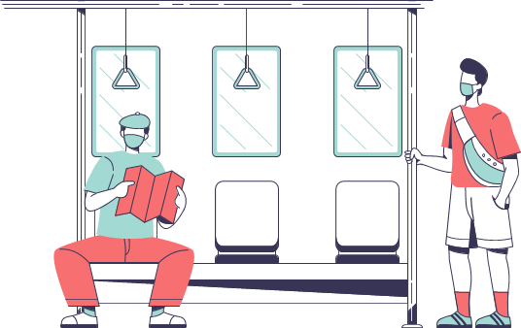
Transporte Público servicio esencial
La Constitución establece al transporte como sector estratégico y prohíbe la paralización de los servicios públicos
Constituye un servicio esencial, es la línea de acceso al resto de servicios de la ciudad.
Servicio integrado con amplia cobertura, infraestructura especializada, carriles exclusivos, tarifa integrada, inclusivo, orientado al cuidado del medio ambiente.
Dinamizador de la economía: 1 dólar invertido en transporte público representa 4 dólares en el conjunto de la economía, lo que sugiere su rol clave para impulsar y reactivar a los distintos sectores.
Generador de cambio: ecomovilidad e implementación de tecnología limpia.

Slide 15
GRACIAS

Slide 16
Ejecución Presupuestaría al 12 de noviembre
Proyecto | CODIFICADO | COMPROMETIDO | DEVENGADO | % COMPROMISO | % DEVENGO
PROYECTO 1 GESTION ADMINISTRATIVA | 1.708.097,23 | 1.245.074,13 | 648.343,74 | 72,89% | 37,96%
PROPIOS | 1.708.097,23 | 1.245.074,13 | 648.343,74 | 72,89% | 37,96%
PROYECTO 2 GESTION DEL TALENTO HUMANO | 4.040.999,23 | 3.116.672,68 | 2.968.149,32 | 77,13% | 73,45%
PROPIOS | 4.040.999,23 | 3.116.672,68 | 2.968.149,32 | 77,13% | 73,45%
PROYECTO 3 OPERACIÓN DE LOS CORREDORES DEL SISTEMA METROPOLITANO DE TRANSPORTE PÚBLICO | 73.072.950,51 | 59.216.976,88 | 40.183.218,90 | 81,04% | 54,99%
MDMQ | 51.462.269,49 | 40.063.156,53 | 21.704.235,60 | 77,85% | 42,18%
PROPIOS | 21.610.681,02 | 19.153.820,35 | 18.478.983,30 | 88,63% | 85,51%
PROYECTO 4 MODERNIZACIÓN DEL SISTEMA DE TRANSPORTE PÚBLICO METROPOLITANO DE PASAJEROS | - | - | - | #¡DIV/0! | #¡DIV/0!
MDMQ | - | - | - | #¡DIV/0! | #¡DIV/0!
Total general | 78.822.046,97 | 63.578.723,69 | 43.799.711,96 | 80,66% | 55,57%
Fuente | CODIFICADO | COMPROMETIDO | DEVENGADO | % COMPROMISO | % DEVENGO
MDMQ | 51.462.269,49 | 40.063.156,53 | 21.704.235,60 | 77,85% | 42,18%
PROPIOS | 27.359.777,48 | 23.515.567,16 | 22.095.476,36 | 85,95% | 80,76%
Total general | 78.822.046,97 | 63.578.723,69 | 43.799.711,96 | 80,66% | 55,57%

